Slide 1
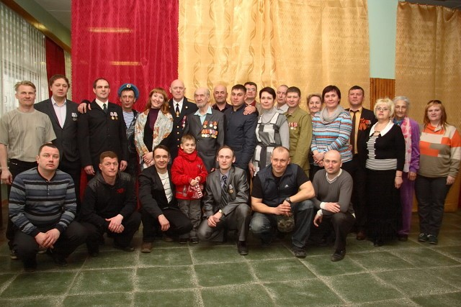
Городской округ «Город Лесной»
Свердловская область
Конкурс лучших муниципальных практик и инициатив социально-экономического развития в муниципальных образованиях на территориях присутствия
Госкорпорации «Росатом» в 2020 году
Практика: «Комитет солдатских матерей г.Лесного: защита прав, гражданско-патриотическое вос-питание, социальная поддержка»

Slide 2
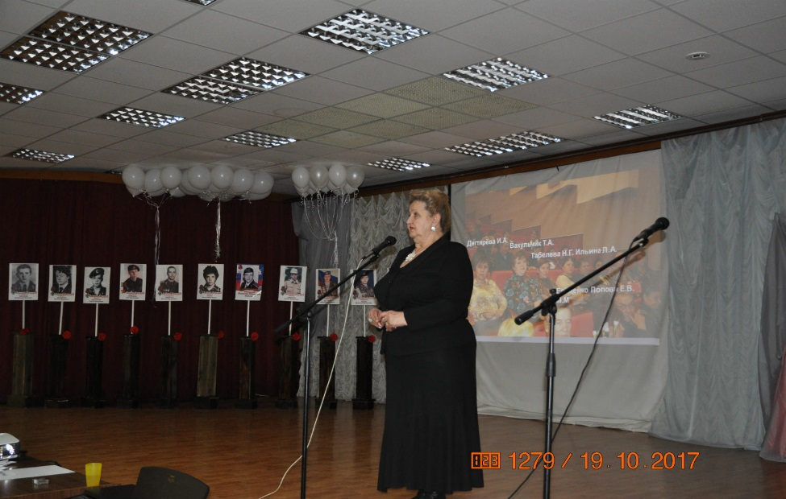
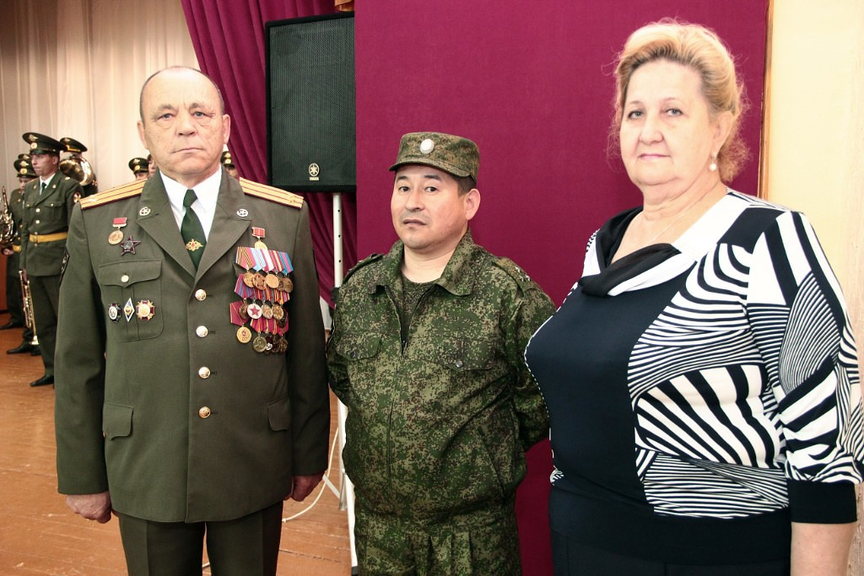
Городской округ «Город Лесной»
Свердловская область
Общественная организация
Комитет солдатских матерей
Общественная организация «Комитет солдатских матерей» города Лесного Свердловской области – это объединение неравнодушных людей, создающих уникальную возможность проявить активность в решении социальных проблем семей военнослужащих нашего города, объединив усилия взрослых и детей – всех социальных партнеров.
Открытие фестиваля «Белые журавли»
Цель практики - создание системной работы по охране прав лиц допризывно-призывного возраста, военно-служащих, проходящих военную службу по призыву и контракту в Вооруженных Силах Рос-сийской Федерации, членов их семей и родственников, ветеранов, а также информационная, психологическая, социальная помощь и поддержка этим категориям населения на принципах социального партнерства всех субъектов общественно-политической жизни.
Присяга в в/части 3275

Slide 3
Городской округ «Город Лесной»
Свердловская область
Общественная организация
Комитет солдатских матерей»
Задачи:
- разработка и внедрение новых социальных технологий по решению проблем военнослужащих и их семей;
- оказание адресной помощи семьям военнослужащих, попавшим в трудную жизненную ситуацию;
- информационная и консультативно-просветительская деятельность по вопросам защиты прав военнослужащих и их семей, а также развитие просвещения и образования в области прав человека;
- привлечение внимания и обеспечение взаимодействия и сотрудничества с общественными организациями и гражданами, государственными учреждениями, исполнительными, законодательными, судебными и правоохранительными органами, военными структурами и ведомствами в решении вопросов защиты прав, интересов;
- поддержка социально значимых инициатив женщин-матерей города по гражданско-патриотическому воспитанию молодежи;
- обмен опытом с общественными организациями Северного управленческого округа, Свердловской области и городов присутствия Госкорпорации «Росатом»;
- расширение участия в социально-значимых мероприятиях городского округа «Город Лесной», городов Северного управленческого округа, Свердловской области, городов присутствия Госкорпорации «Росатом»;
- обеспечение условий для социальной адаптации и интеграции в общественную жизнь граждан старшего поколения, ветеранов вооруженных сил.

Slide 4
Городской округ «Город Лесной»
Свердловская область
Общественная организация
Комитет солдатских матерей
Принципиальные подходы, избранные при разработке и внедрении Проекта
- вовлечение молодежи, ветеранов боевых действий, военнослужащих, женщин-матерей в практическую деятельность по реализации социально-значимых мероприятий в городе и области;
- адресность, мобильность, коллегиальность, инициативность, открытость и бескорыстность в решении вопросов по защите прав военнослужащих с посещением войсковых частей по всей;
- привлечение социальных партнёров к решению общественных проблем и проблем семей военнослужащих;
- активное участие в волонтерском (добровольческом) движении, в совместном решении (на уровне одной семьи, членов семей военнослужащих, коллективов обучающихся общеобразовательных организаций городского округа «Город Лесной» совместно с родителями) личностно и общественно значимых проблем;
- индивидуальный подход к сохранению социального, нравственного благополучия матерей, погибших военнослужащих, в том числе погибших в «горячих точках»;
- информационная открытость;
- проектный подход в решении социально значимых проблем.

Slide 5
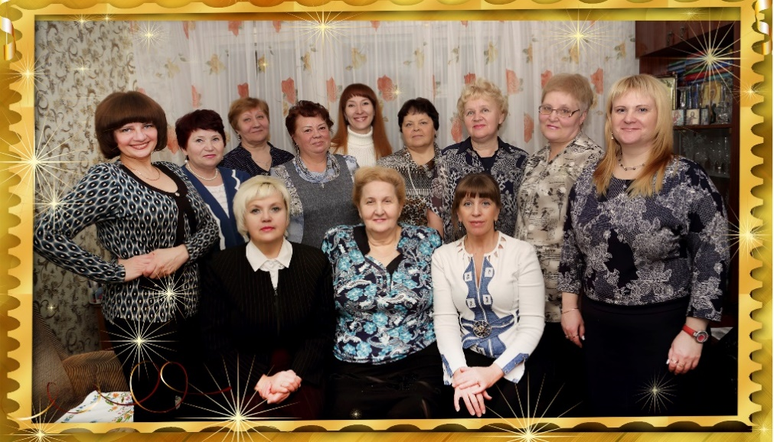
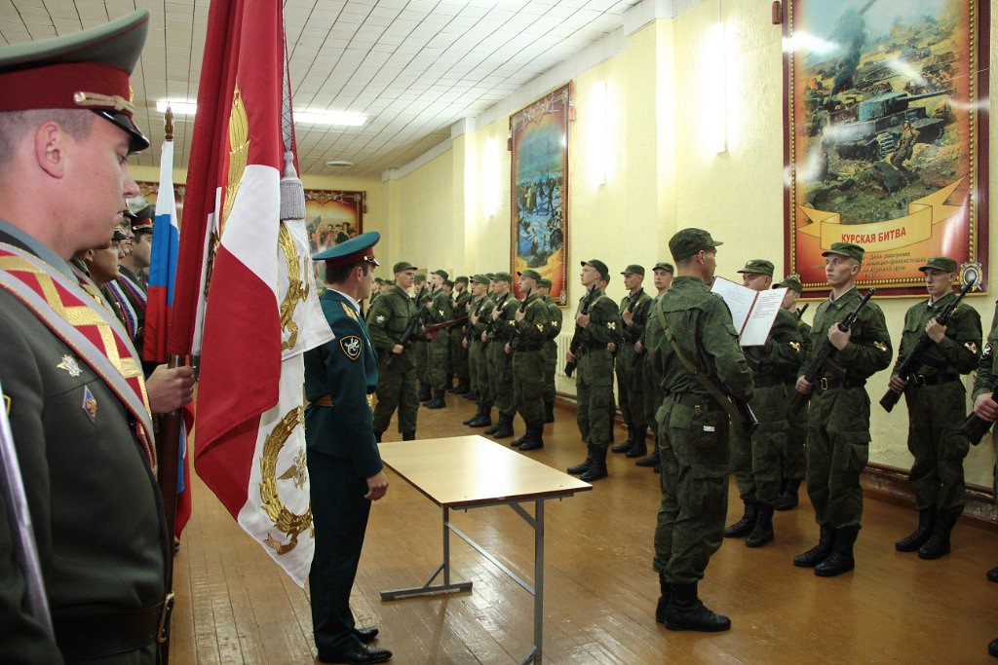
Городской округ «Город Лесной»
Свердловская область
Общественная организация
Комитет солдатских матерей
Участники практики
1. Члены Комитета солдатских матерей г. Лесного
2. АНО «Центр правовой и социальной поддержки населения ГО «Город Лесной».
3. Ветераны боевых действий и локальных войн.
4. Администрация ГО «Город Лесной».
5. Командование войсковых частей, расположенных на территории ЗАТО, военный комиссариат городов Лесной, Н.Тура, Качканар.
6. Территориальный отраслевой орган государственной власти Свердловской области – Управление социальной политики № 17 по городам Лесной, Н.Тура и Качканар.
7. Предприятия, учреждения культуры, спорта, образования ГО «Город Лесной».
8. Руководство и общественные организации ФГУП «Комбинат «Электрохимприбор».
9. Индивидуальные предприниматели.
10. Редакции газет «Вестник» и «Резонанс».

Slide 6
Городской округ «Город Лесной»
Свердловская область
Общественная организация
Комитет солдатских матерей
Показатели
социально-экономического развития территории,
характеризующие положение после внедрения Проекта
Создано общественное объединение «Комитет солдатских матерей г.Лесного», целью деятельности которого являются вопросы защиты прав лиц допризывно-призывного возраста, военнослужащих и членов их семей, информационной, психологической, социальной помощи и поддержки этой категории населения.
Сформирована система взаимодействия субъектов, позволяющая эффективно решать вопросы защиты прав лиц допризывно-призывного возраста, военнослужащих, проходящих военную службу, членов их семей и родственников.
Количество активных горожан в этой сфере увеличилось с 7 до 32 человек.
Количество добровольцев, вовлеченных в данную сферу, возросло с 7 до 1000 человек.
Реализовано более 80 инициатив женщин-матерей, часть из которых стали постоянными социально-значимыми проектами, уникальными практиками Лесного.
Растет правовая грамотность лиц допризывно-призывного возраста, военнослужащих, проходящих военную службу, членов их семей и родственников.
Систематизированы сведения о ветеранах боевых действий и локальных войн, погибших военнослужащих, проходивших военную службу, членах их семей и родственниках.
Издана книга «Они сражались на дальних рубежах» о ветеранах боевых действий, книга воспоминания ветерана Великой Отечественной войны Поясова В.С.

Slide 7
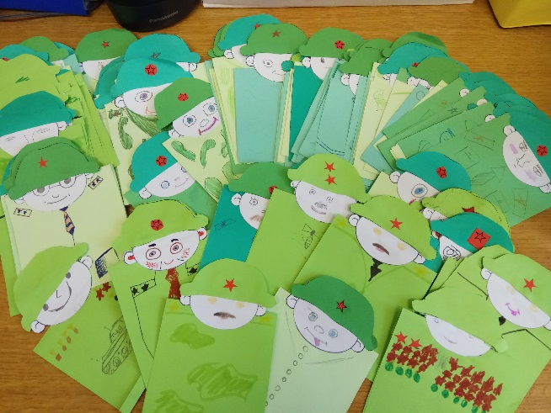
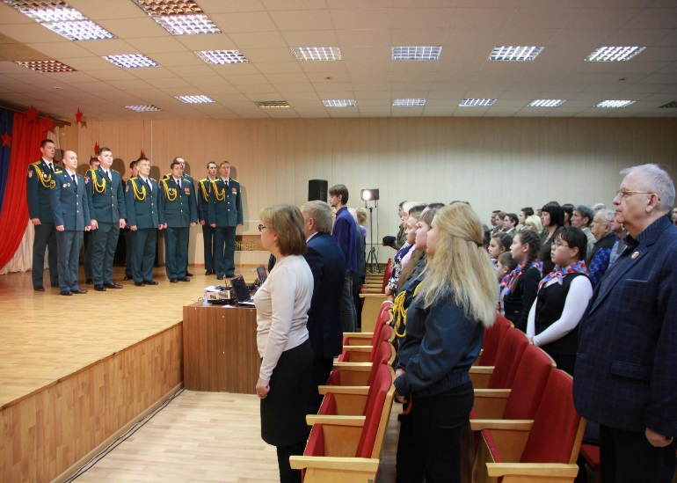
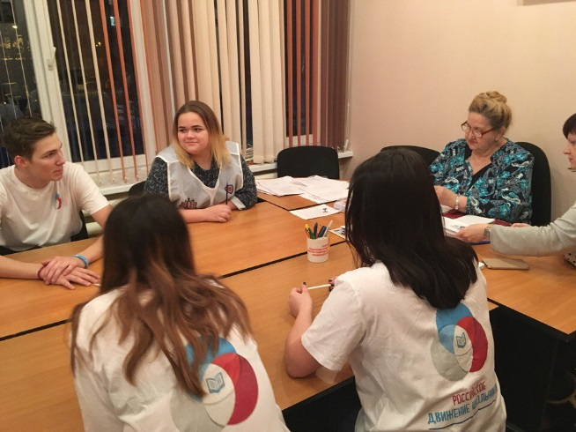
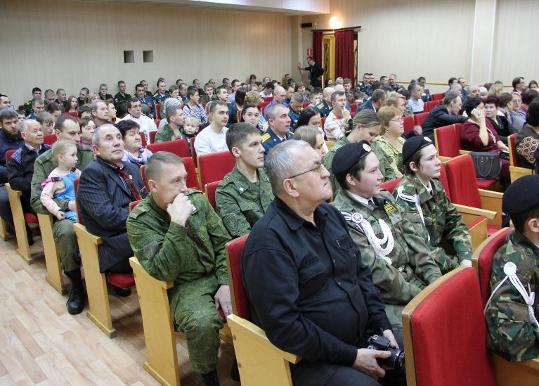
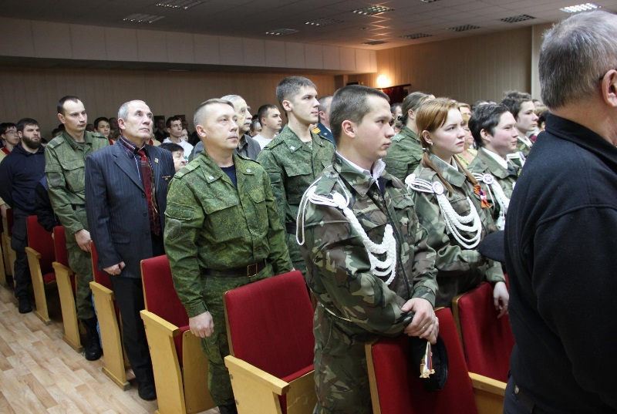
Городской округ «Город Лесной»
Свердловская область
Общественная организация
Комитет солдатских матерей
Эффекты от реализации Проекта
Решение конкретных социально значимых проблем общества по месту жительства.
Активизация потенциала благотворительности и добровольчества, увеличение числа лиц, желающих участвовать в жизни города.
Развитие личностной, социальной, гражданской культуры жителей города.
Открытка солдату от детей Лесного
Подготовка к Дню призывника.
День Героев Отечества

Slide 8
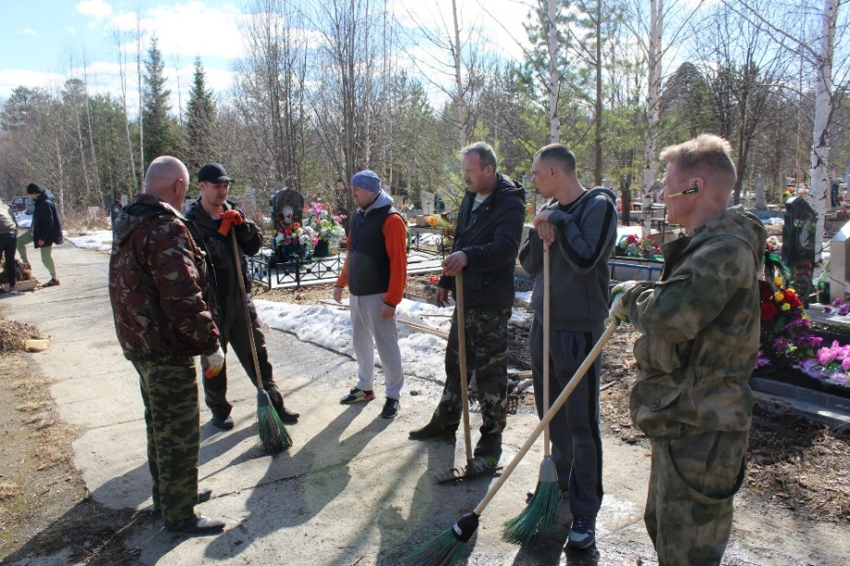
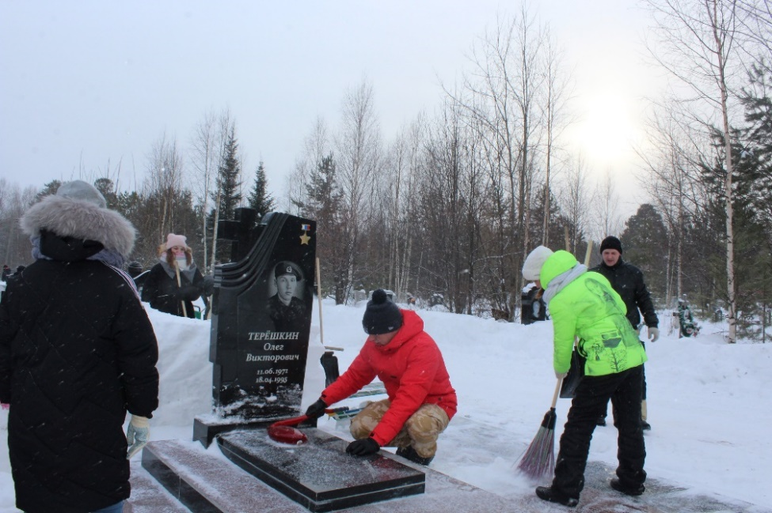
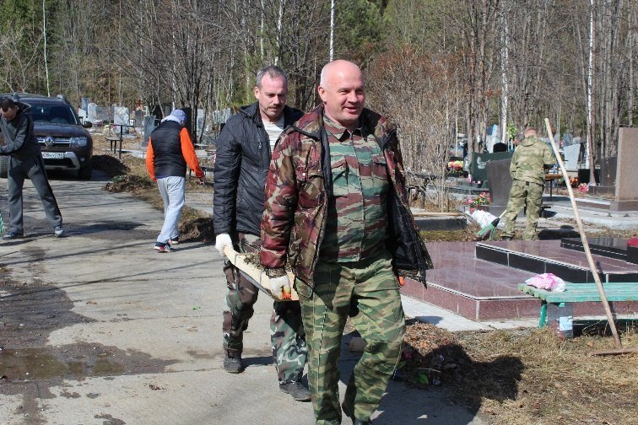
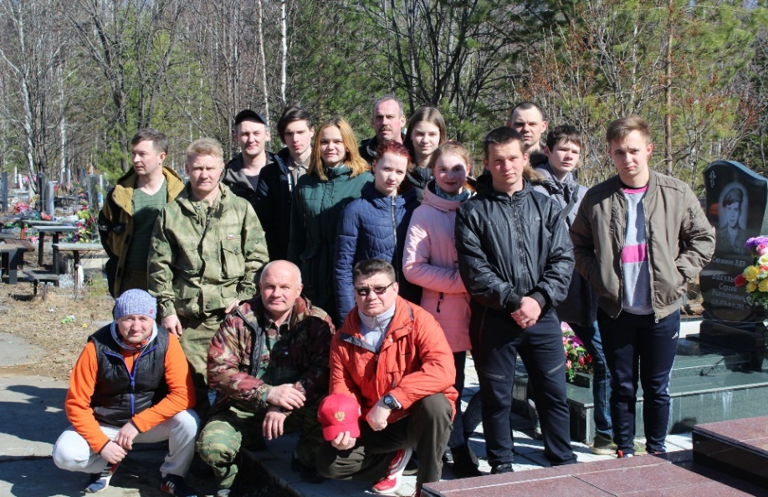
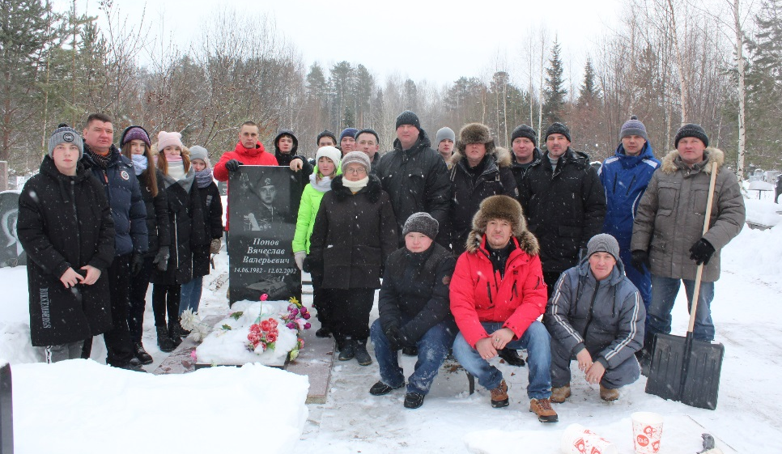
Городской округ «Город Лесной»
Свердловская область
Общественная организация
Комитет солдатских матерей
Субботники на местах захоронения
погибших военнослужащих

Slide 9
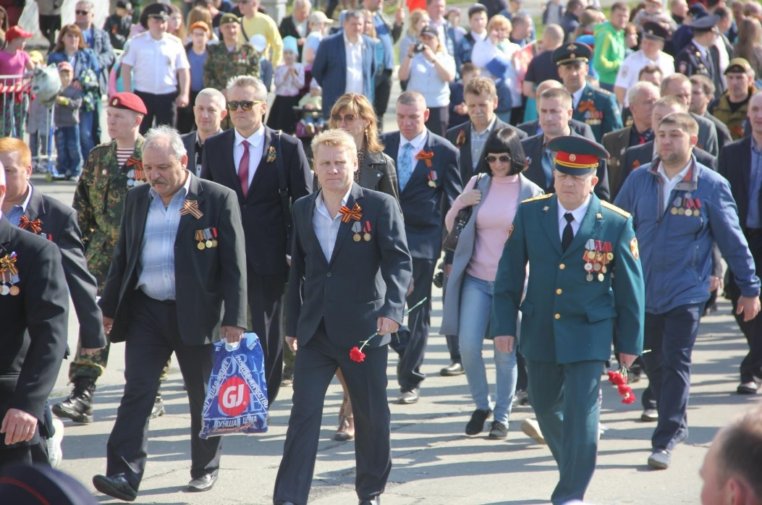
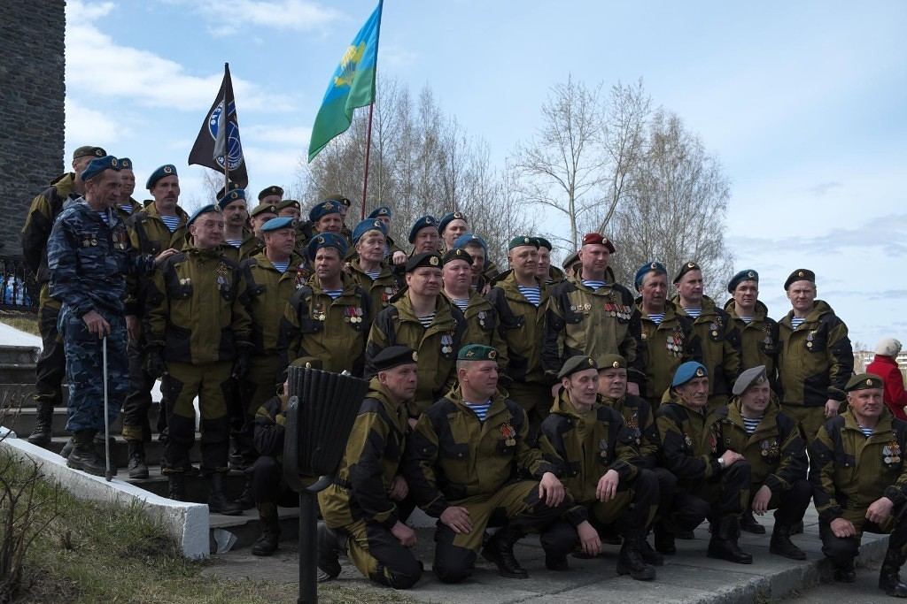
Городской округ «Город Лесной»
Свердловская область
Общественная организация
Комитет солдатских матерей
День Памяти Героя России О.Терешкина

Slide 10
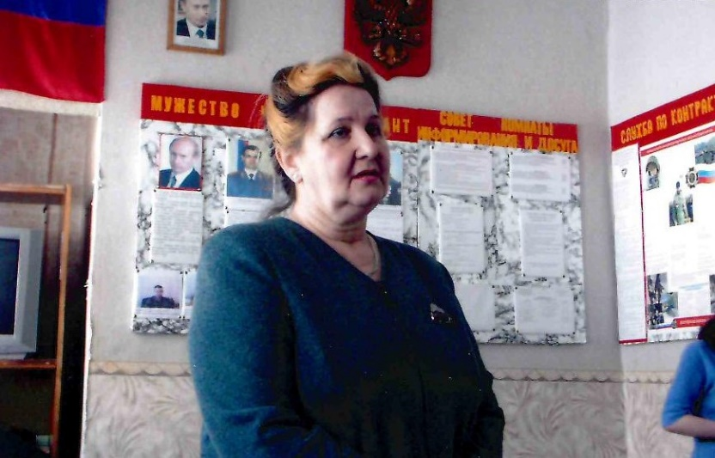
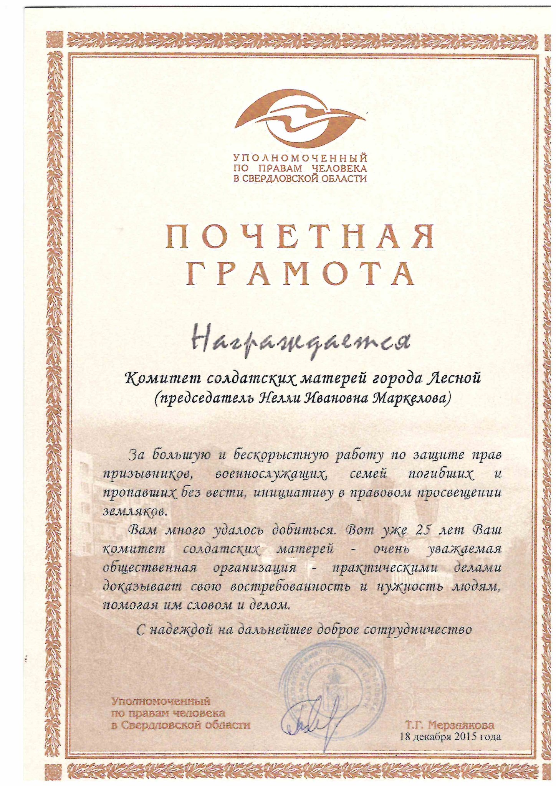
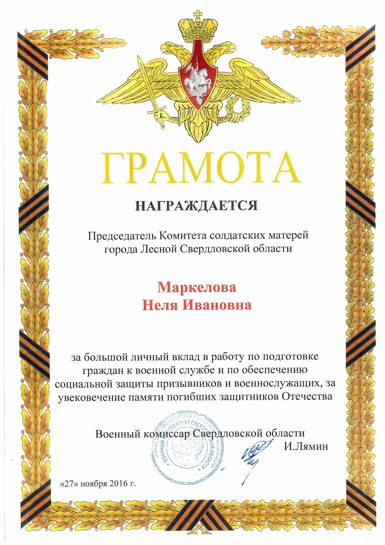
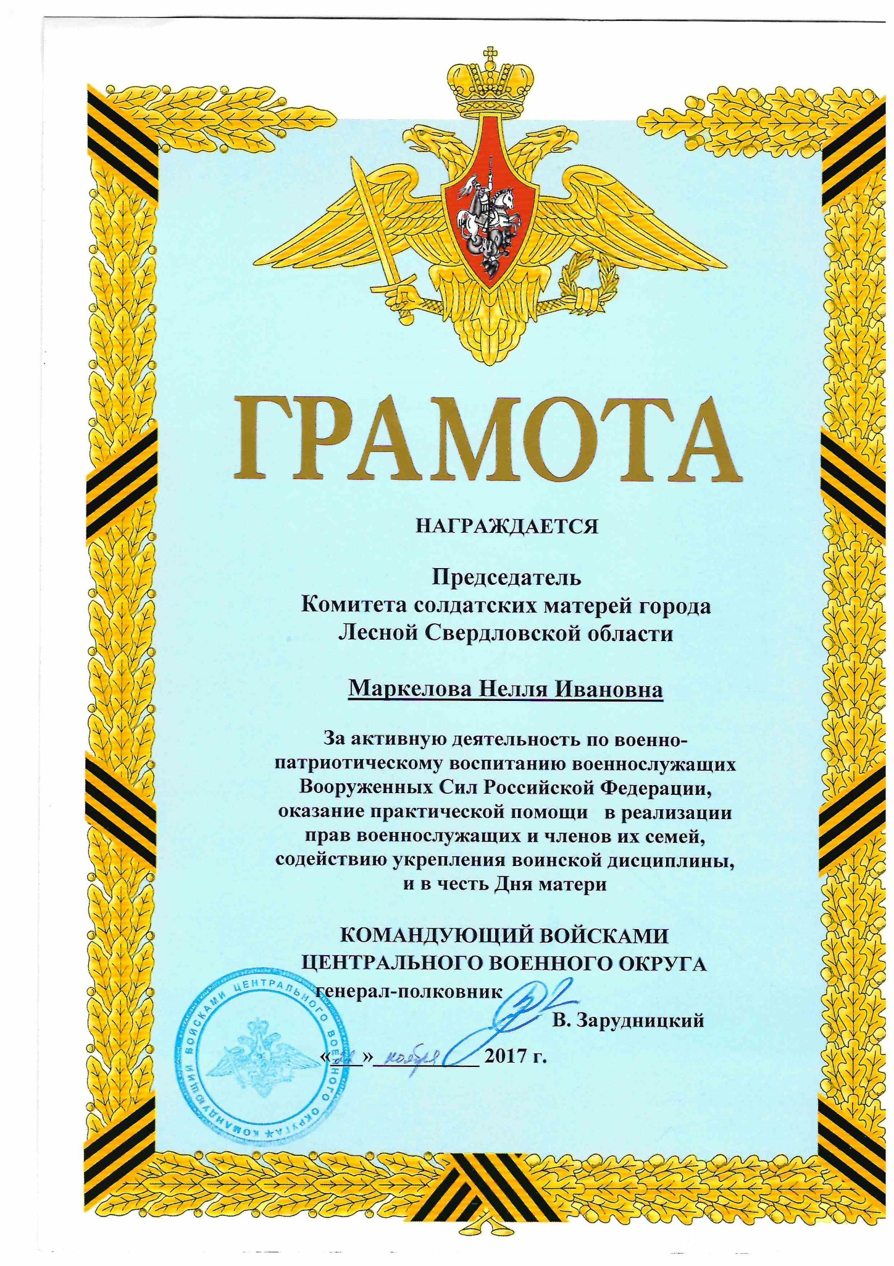
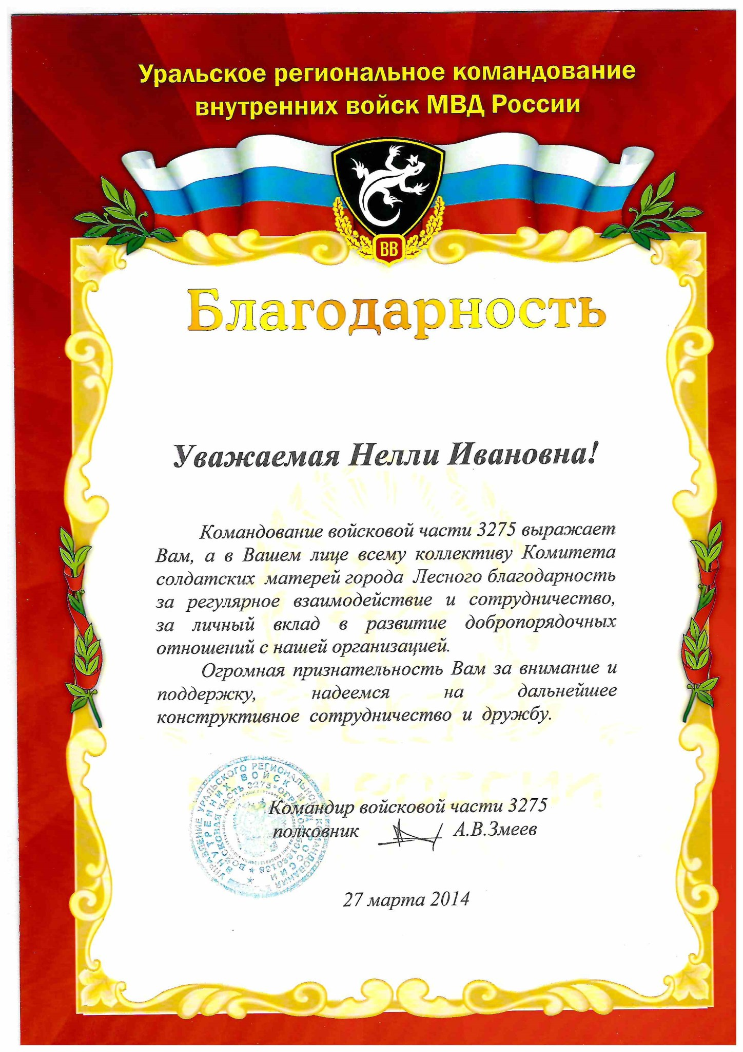
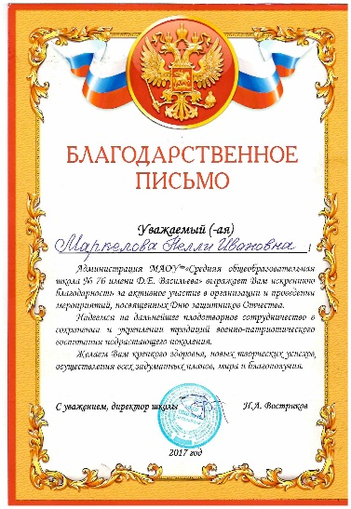
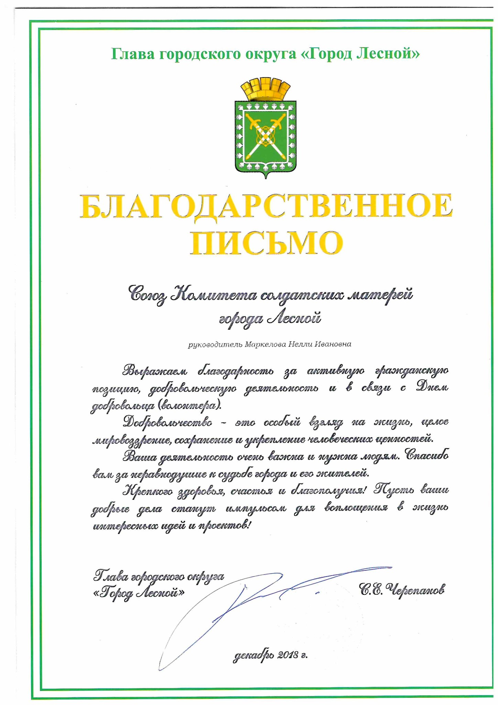
Городской округ «Город Лесной»
Свердловская область
Общественная организация
Комитет солдатских матерей
Лидер Проекта
Маркелова Нэлля Ивановна
Общественный помощник Уполномоченного по правам человека в Свердловской области
Сопредседатель правления Союза КСМ Свердловской области
Председатель КСМ г. Лесного
Координаты:
+79086343986,
эл.почта: сp2014@bk.ru

